Slide 1
Вічно живий
Літературно – драматична композиція, присвячена 200 – річчю від дня народження Тараса Григоровича Шевченка

Slide 4
Він безсмертний,
як саме життя,
тому став нашою
долею і заповітом,
на сторожі правди,
любові і честі стоїть
його слово.

Slide 6
Історія мого життя є частиною історії мого народу

Slide 15
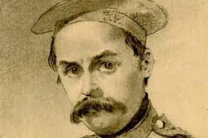

Slide 16
Княжна Варвара Рєпніна

Slide 19
Шевченко – це народ, І, як народ, він буде вічно жити!

